Slide 1
Vue 3分享
姓名：马黎健
演示日期：****
Notes:
在组设置中可使用此模板作为演示培训材料的起始文件。
节
右键单击幻灯片可添加节。 节可以帮助您组织幻灯片或促进多个作者之间的协作。
备注
使用“备注”节传递备注或为观众提供更多详细信息。演示过程中，可在演示文稿视图中查看这些备注。
请记住字体大小（这对于可访问性、可见性、录像和联机制作都非常重要）
协调的色彩
要特别注意图形、图表和文本框。
请考虑与会者将以黑白或灰色调打印。请运行测试打印，以确保当以纯黑白和灰色调打印时，颜色正常。
图形、表格和图表
保持简约风格：如果可能，请使用一致的、不分散人注意力的样式和颜色。
标记所有图表和表格。

Slide 2
地址：https://vue3js.cn/docs/zh/
Vuex 3.0的5大亮点
性能优化：比vue2.x快了1.2~2倍，优化底层代码逻辑
tree-shaking: 全局API按需编译，体积比vue2.x更小
组合api：类似于react 的hook （setup）
ts重构底层：更好的ts支持
Vue3 使用Proxy替代了defineProperty
Notes:
提供演示文稿的简要概述。 介绍演示文稿的重点内容并说明其重要的原因。
介绍每个重要的主题。
为了使观众了解演示文稿，可以在整个演示过程中重复此概述幻灯片，从而突出显示您将讨论的下一个主题。

Slide 3

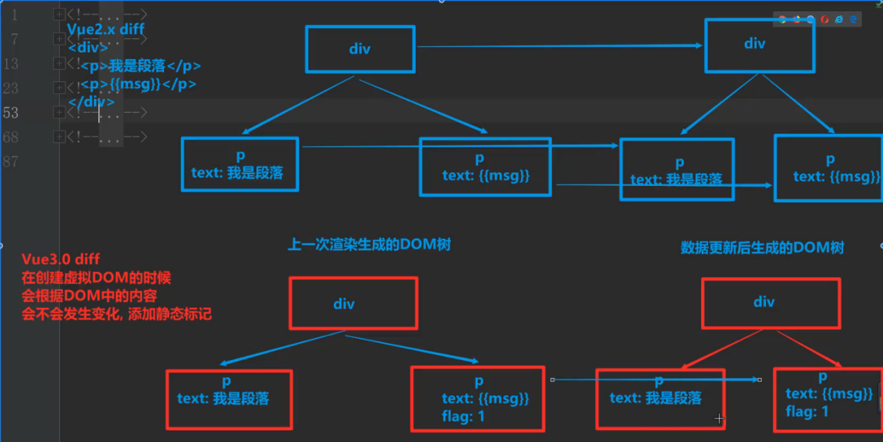
vue3的底层性能优化：diff算法，静态提升，事件侦听器缓存
1diff算法
在2x版本中，虚拟dpom是进行全量的比较，diff算法是逐层比较的，div跟div比较，p跟p标签比较
在3x版本中增加了静态标记（patchFlag），在于上次虚拟节点比较的时候，只对比带有patchFlag的节点
Notes:
这是使用过渡的概述幻灯片的另一个选项。

Slide 4
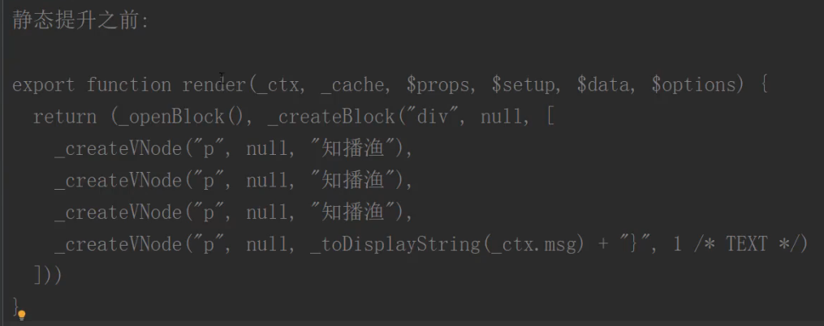
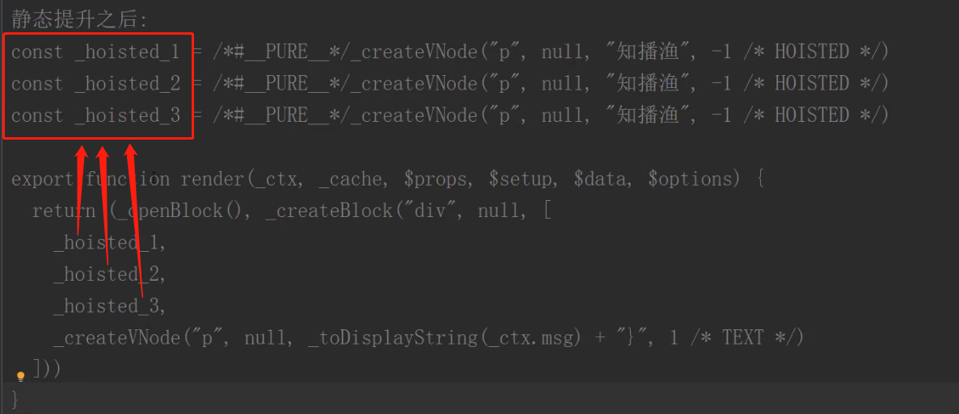
2.静态提升
2x中无论元素是否参与更新，每次都会重新创建，然后再渲染
3x中对于不参与更新的元素，会做静态提升，只会被创建一次，再渲染的时候直接复用。

Slide 5
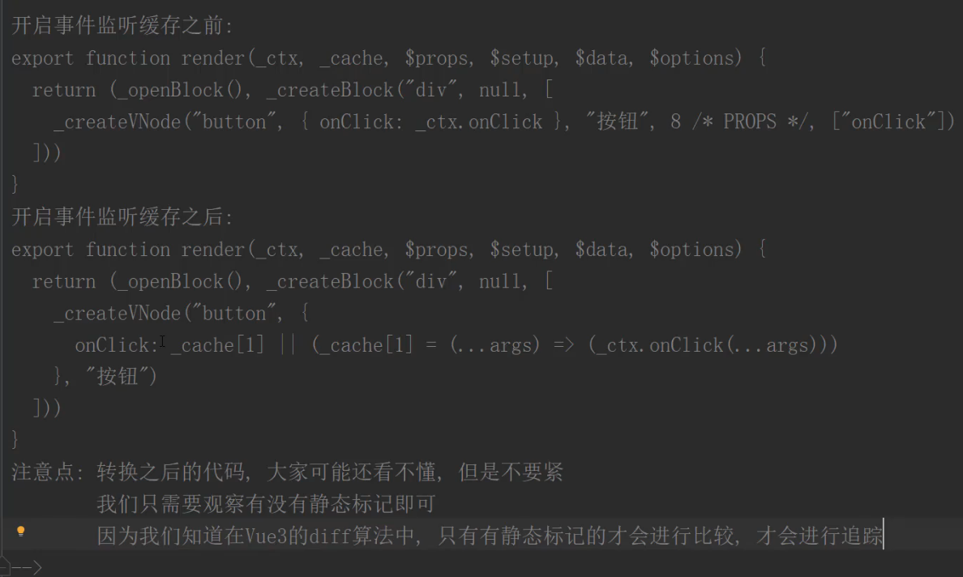

3.事件侦听器缓存
。
2x中会对onclick视为动态绑定，每次都会追踪它的变化
3x中，因为是同一个函数，不需要追踪变化，直接缓存即可

Slide 6

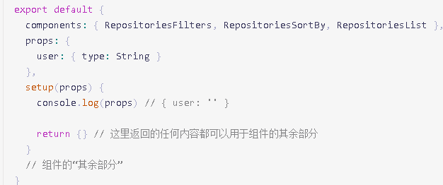
组合api（setup）
什么是组合式 API？
在vue2中开发同一个业务逻辑（eg：新增）可能在methods computed watch中都有代码逻辑编写，数据和业务逻辑分级的问题，在vue3中 ，setup是组合api的入口函数，可以将统一个业务逻辑写到同一个方法中，解决了数据和业务逻辑分级的问题

Slide 7
使用setup需要注意的地方
1. setup会替代created和beforecreated，在官方文档中说明setup函数是围绕他们进行
2.由于在执行 setup 时尚未创建组件实例，setup中不可以使用this。
3.setup中的值如果想在全局中使用需要将其通过return暴露给组件。
4.setup中不支持使用异步，有异步操作可以移至mounted中执行
5， 如果要将生命周期注册到setup中，需在生命周期前面加on以做区别 eg：onMounted
setup(){
onMounted(() => {
console.log('mounted!初始化')
})
}
Notes:
这是概述幻灯片的另一个选项。

Slide 8
ref和reactive
1.在vue3中我们可以通过 新的ref使任何响应式变量在任何地方生效
2.ref只适用监听基本数据类型，reactive适用于监听引用数据类型（对象,数组）
3.因为全局API按需编译，所以 ref需要从vue中结构出来
4.reactive是v3提供的实现引用数据响应式的方法，利用proxy实现，注意点：
a.reactive必须是对象（json（它就是obj）/arr）
b.如果reactive传入了其他对象，（eg Date） 需要通过重新赋值的赋值的才可以更新页面
eg
import { ref，reactive } from "vue";
let count = ref(0); //基本
let stateArr =reactive({stus:[{a:1},{b:2}]}) //引用
Notes:
这是概述幻灯片的另一个选项。

Slide 9
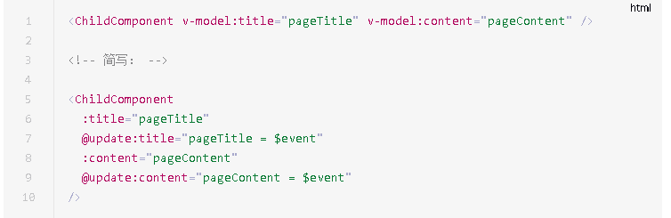
vue3相比较于vue2的变更
1.组件上v-model用法变更
现在可以在同一个组件上使用多个 v-model 进行双向绑定
2.片段，在 Vue 3 中，组件现在正式支持多根节点组件，即片段！
eg : <template>
<div22222222/>
<span3333333/>
</template>
Notes:
在此培训完成后，观众将能够做些什么？简要介绍观众将从此演示文稿中获得哪些有关每个目标的好处。

Slide 10
3.自定义事件的事件名，事件名不存在任何自动化的大小写转换
eg：this.$emit('myEvent'
<!-- 没有效果 -->
<my-component @my-event="doSomething"></my-component>
4.全局 API Treeshaking,全局 API 现在只能作为 ES 模块构建的命名导出进行访问
5.新的全局api
eg： 2x: const app1 = new Vue({ el: '#app-1' })
3x: import { createApp } from 'vue' const app = createApp({})
6.在同一元素上使用的 v-if 和 v-for 优先级已更改
eg : 2x 是for先执行 3x中是if先执行
7.v-for 中的 ref 不再注册 ref 数组，
在 Vue 3 中，这样的用法将不再在 $ref 中自动创建数组。要从单个绑定获取多个 ref，请将 ref 绑定到一个更灵活的函数上 (这是一个新特性)
8.从 Vue 3.0 开始，过滤器（fillter）已删除，不再支持。
9.destroyed 生命周期选项被重命名为 unmounted
beforeDestroy 生命周期选项被重命名为 beforeUnmount

Slide 11
为什么Proxy替换defineProperty
在 vue2中，JavaScript 中就提供过 Object.defineProperty，允许对对象的 getter/setter 进行拦截，这个方法会直接在一个对象上定义一个新属性，或者修改一个对象的现有属性，并返回此对象
//对象上，属性，我们可以理解为是针对对象上的某一个属性做处理的
eg：对象新增属性为什么不更新？
defineProperty 本身，是对对象上的属性做操作，而非对象本身，在 Observer data 时，新增属性并不存在，自然就不会有 getter, setter，也就解释了为什么新增视图不更新，解决有很多种，Vue 提供的全局$set 本质也是给新增的属性手动 observer。
eg：
Object.defineProperty(obj, "a", {
value : 1,
writable : false, // 是否可写
configurable : false, // 是否可配置
enumerable : false // 是否可枚举
})
代码片段
data () {return {obj: {a: 1 } }}
methods: {update () {this.obj.b = 2}}

